Slide 1
Rotačné (oblé) telesá Guľa
Dávid Starinsky
Gymnázium Gelnica
II.A

Slide 2
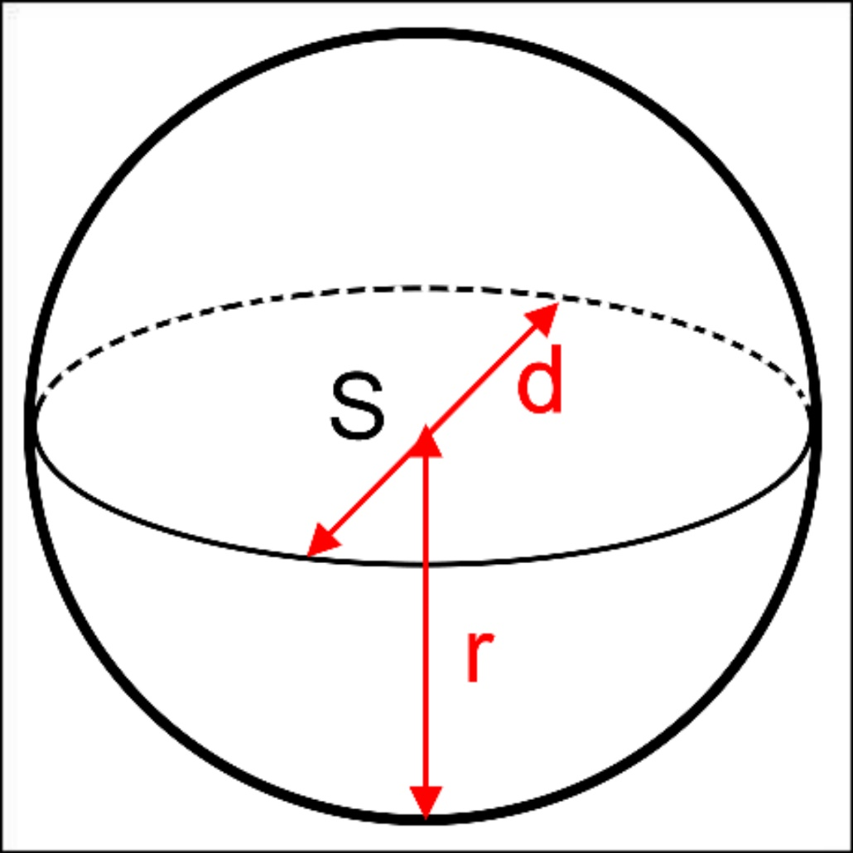
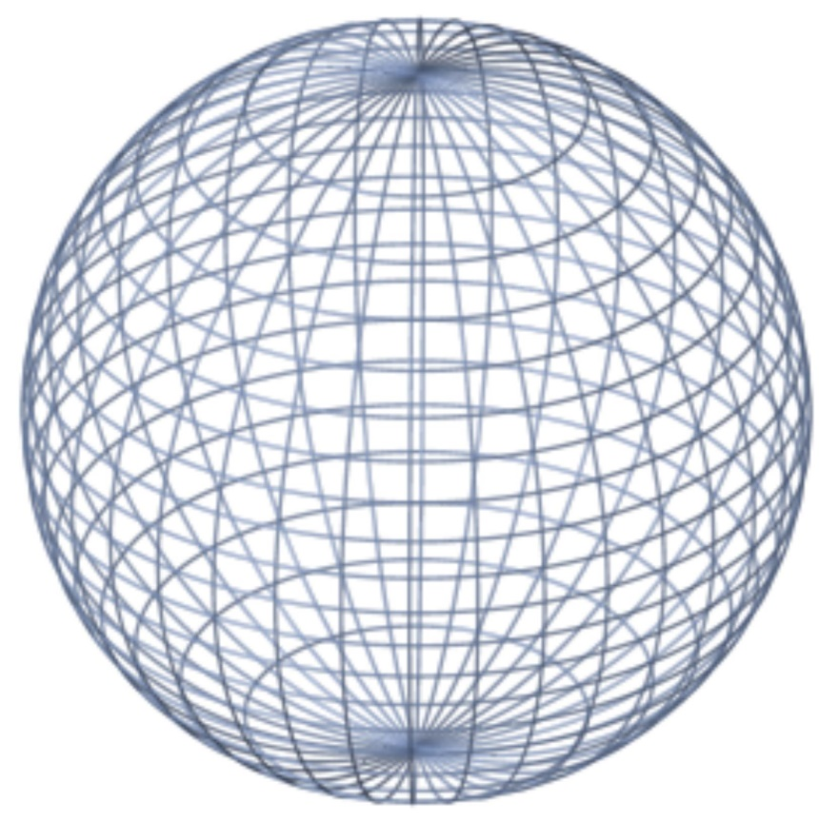

Čo je guľa, akou rotáciu vzniká?
Guľa je množina všetkých bodov Euklidovskeho priestoru, ktorých vzdialenosti od pevného bodu (stredu gule) nie je väčšia ako pevné kladne reálne číslo
Guľa je rotačné teleso, ktoré vzniklo rotáciou kruhu okolo priamky prechádzajúcej jeho stredom. Stred tohto kruhu voláme stred gule, polomer tohto kruhu nazývame polomer gule.

Slide 3
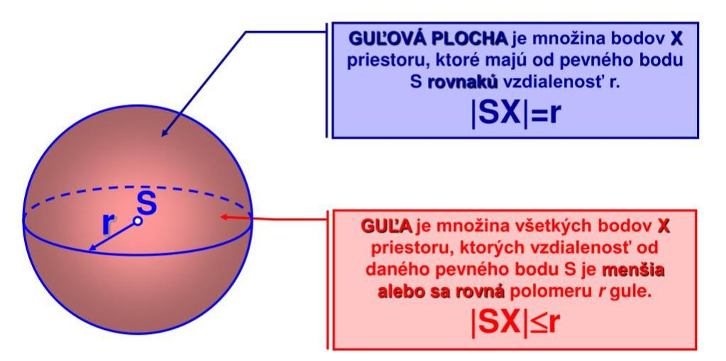
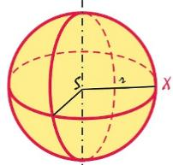
Časti gule: guľova plocha
Guľová plocha alebo sférická plocha môže byť: v geometrii: množina bodov, ktoré majú od pevného bodu rovnakú vzdialenosť, teda povrch gule. v optike: lomná alebo odrazná plocha, ktorá je časťou gule.

Slide 4
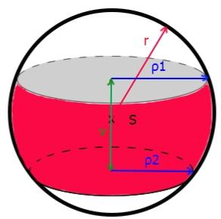
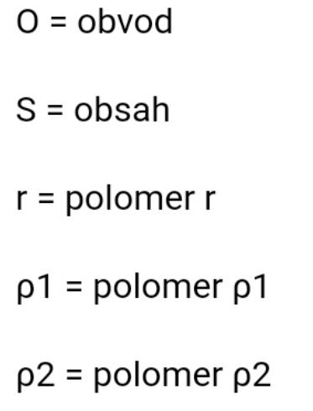
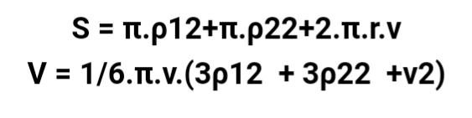
Časti gule: guľova vrstva
Guľová vrstva je prienik gule a vrstvy, ktorá je určená dvoma rovnobežnými rovinami σ1a σ2, ktorých vzdialenosti od stredu gule S sú menšie, ako polomer gule r a pretínajú guľu v kruhoch s polomermi ρ1 a ρ2. Tieto kruhy nazývame podstavy guľovej vrstvy.

Slide 5
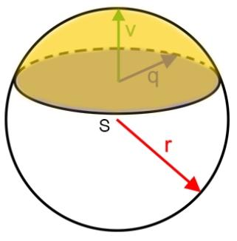
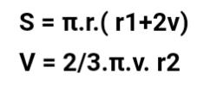
Časti gule: guľový odsek
Guľový odsek je prienik gule a pol priestoru, ktorého hraničná rovina pretína guľu v kruhu s polomerom ρ. Tento kruh nazývame podstava guľového odseku.

Slide 6
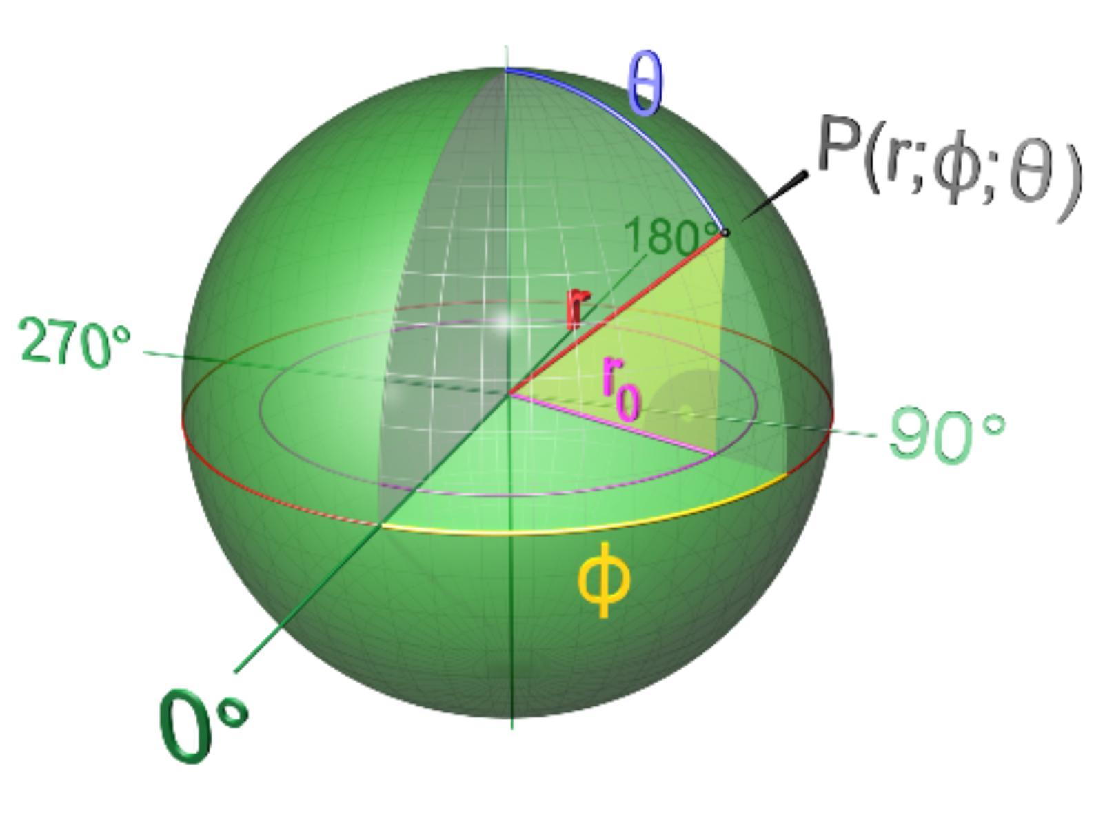
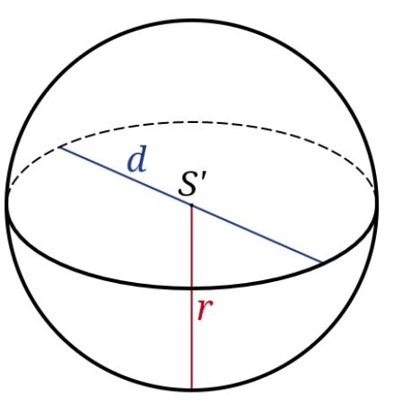
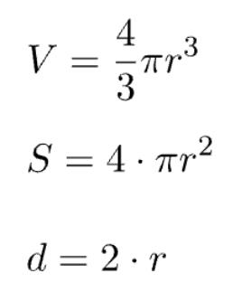
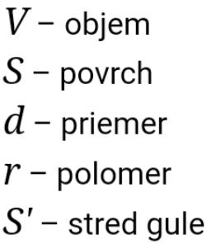
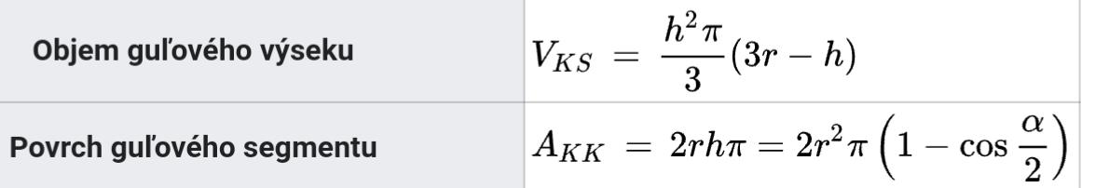
Objem a povrch (výpočet)
Vks- objem guľoveho vyseku
Akk- povrch guľoveho segmentu
Π-3,14 (konštanta)
r- polomer

Slide 7
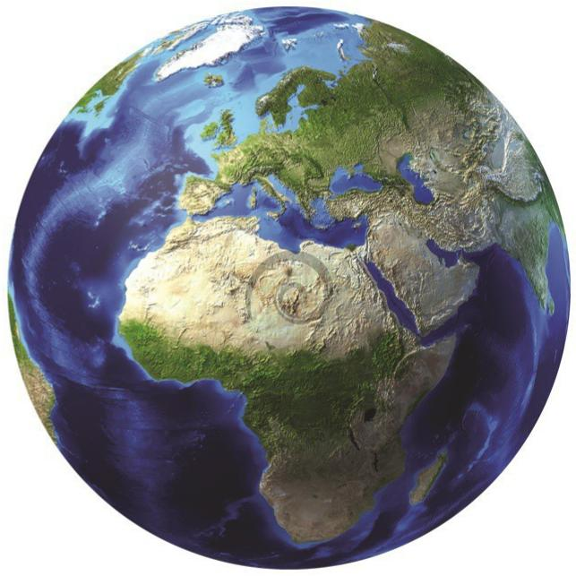
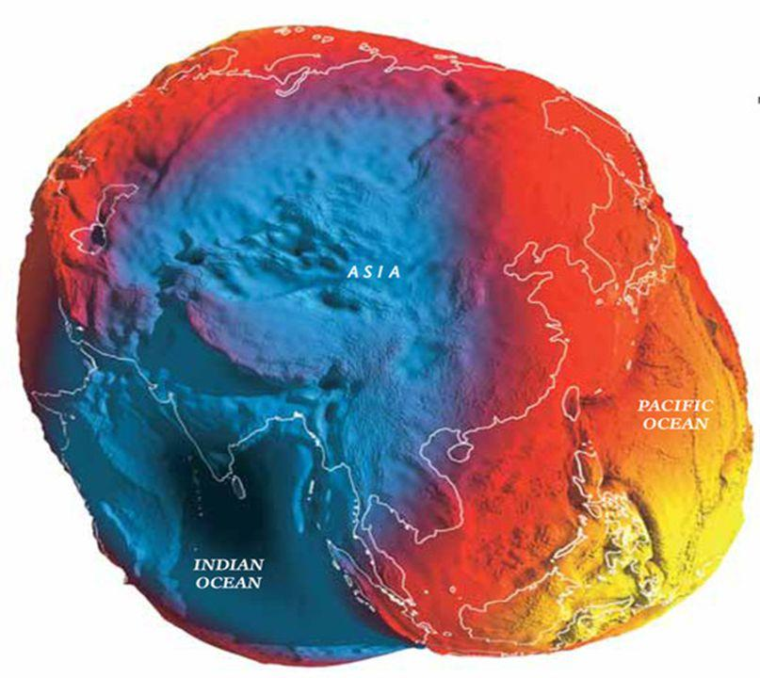


Aký tvár ma Zem?
Geoid je fyzikálny model povrchu Zeme pri strednej hladine svetových oceánov. Je definovaný ako ekvipotenciálna plocha voči gravitácii, t. J. Plocha s rovnakou úrovňou gravitačného potenciálu, na ktorý je vektor tiažového zrýchlenia kolmý.
Zem však nema tvar ako geoid ale ako nedokonalá guľa.
Geoid je len fyzikálny model gravitačnej sily na rôznych miestach zeme čo znamená že nereprezentuje skutočný tvar zeme ako si mnohí ľudia myslia

Slide 8
Zem je guľatá
Zem je takmer guľaté teleso. Najvyššie pohoria aj plošne najrozsiahlejšie nížiny sú svojim vertikálnym i horizontálnym rozsahom len nepatrnými útvarmi z pohľadu skutočných rozmerov zemského telesa.
Malú deformáciu (sploštenie v oblasti pólov) guľatého tvaru Zeme spôsobila odstredivá sila zemskej rotácie. Sploštenie však nie je dosť veľké na to aby Zem vyzerala ako geoid.
Zem nema tvar ako geoid a nieje ani dokonalo guľatá.

Slide 9
Ďakujem za pozornosť
Vypracovanie: D. Starinsky
J. Fedor

Slide 10
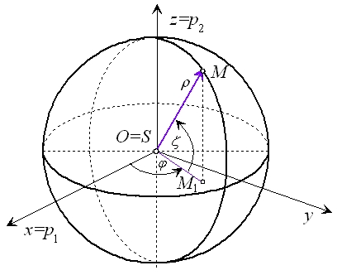
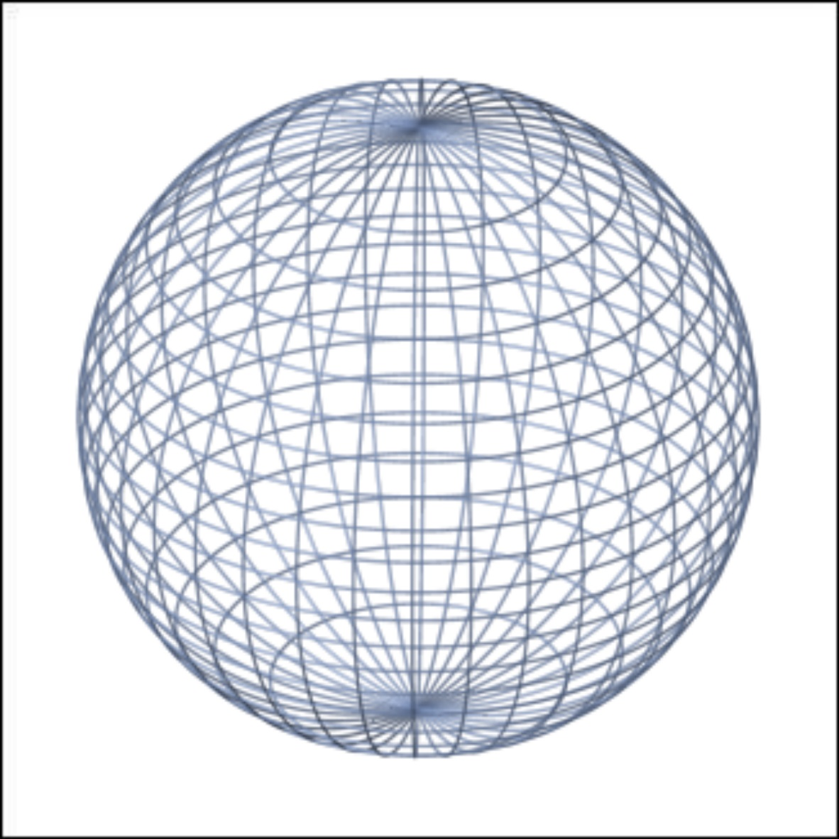
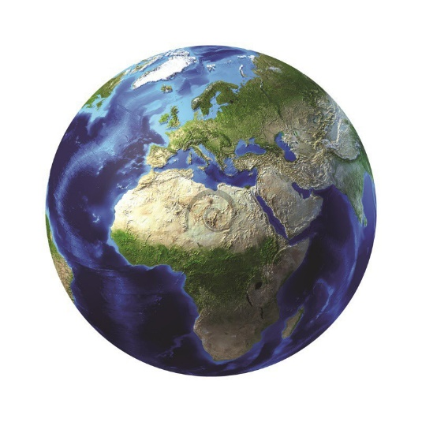
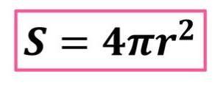
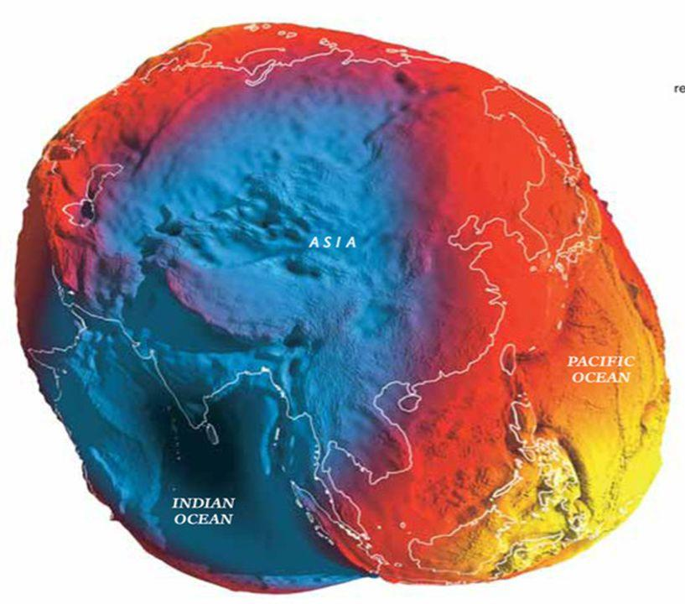

Odkazy
Čo je guľa?
Akou rotáciou vzniká?
Časti gule: guľova plocha
Časti gule: guľova vrstva
Časti gule: guľový výsek
Objem a povrch (vzorce)
Objem guľoveho vyseku
Povrch guľoveho segmentu
Geoid
Zem je guľatá

